Slide 1


دعم التعلمات الأساس
– اللغة العربية –
المستوى
4
المسار 1
لبنة كلمة
الحصة 1
نسخة تجريبية خاصة بمؤسسات الريادة غير نهائية
- نسخة قيد التطوير -

Slide 2


خاص بالأستاذ(ة)
توجيهات لاستعمال العرض
شرائح خاصة بالأستاذ(ة)
إرشادات للشروحات والتعليمات التي يجب على الأستاذ(ة) قولها
أمثلة لتوجيهات الأستاذ(ة)
يطلب من التلاميذ قراءة الكلمات

Slide 3


أهـــداف الـحـصة
في نهاية حصة اليوم، سيكون 80% من المتعلمين على الأقل قادرين على:
اكتساب معجم بسيط حول المهن والحرف؛
قراءة كلمات بدقة وسرعة.
كتابة كلمات وجملا.

Slide 4








أيقونات توجيهية
هذا النشاط مرتبط بتوظيف الألواح.
العمل الجماعي التفاعلي
يمر الأستاذ بين الصفوف
العمل الثنائي
عمل فردي على الكراسة
أصغي إلى أستاذي وألاحظ ما يفعله.
أُحَضِّرُ لوازمي المدرسية قبل بداية الدرس.
العمل في مجموعات صغرى

Slide 5




العدة اللازمة للحصة
اللوحة
الكراسة
لوحة المقاطع والحروف
بطاقات الحروف

Slide 6

هيكلة الحصة
 |  | افتتاح الحصة: تعلم سلوك اليوم التصريح بالهدف من الحصة
 |  | نشاط اعتيادي: التحدث العفوي.
 |  | تحدث وإغناء المعجم: قراءة الصورة: ملاحظة لوحة: المهن والحرف
 |  | أنشطة القراءة والكتابة: قراءة كلمات بدقة وسرعة. تعرف الكلمات المناسبة للصور؛ إتمام كتابة الجمل بالكلمات المناسبة؛ كتابة:إملاء على الألواح / نقل جمل بسيطة.
 |  | لعبة: - القفز على الكلمات
 |  | اختتام الحصة: - تذكير بالواجبات المنزلية وتبصر الحصة.
3 دقائق
05 دقيقة
15 دقيقة
40 دقيقة
5 دقائق
دقيقتان

Slide 7
1
افتتاح الحصة

Slide 8

مرحبا بكم، سننطلق في حصة اللغة العربية.
سلوك اليوم:
تذكير بشروط استعمال الألواح

Slide 9



سنتذكر اليوم شروط استعمال الألواح، خذوا ألواحكم لنطبق الشروط التي تعرفتم عليها سابقا.
أحضر اللوحة والطبشور/القلم كل يوم إلى الفصل؛
أستخرج لوحتي بهدوء عند ظهور أيقونة اللوحة؛
أنتبه لإشارات أستاذي عند استعمال الألواح:
الإشارة الأولى: ارفعوا الأقلام/الطباشير؛ فكروا، واكتبوا الإجابة؛
الإشارة الثانية: ارفعوا الألواح كلكم دفعة واحدة، هكذا؛
الإشارة الثالثة: اخفضوا الألواح فإن إجابتكم صحيحة؛
بالنسبة للذين ما زالت ألواحهم مرفوعة، فإن إجابتهم خاطئة؛
انتبهوا جيداً لعملية التصحيح للحصول على إجابة صحيحة في المرة القادمة؛
أمسح لوحتي عند الانتهاء من توظيفها، وأضعها في مكانها.

Slide 10

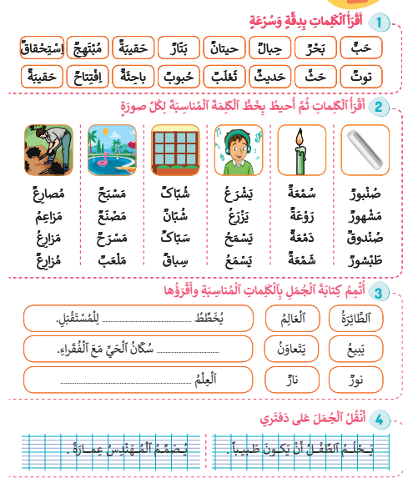
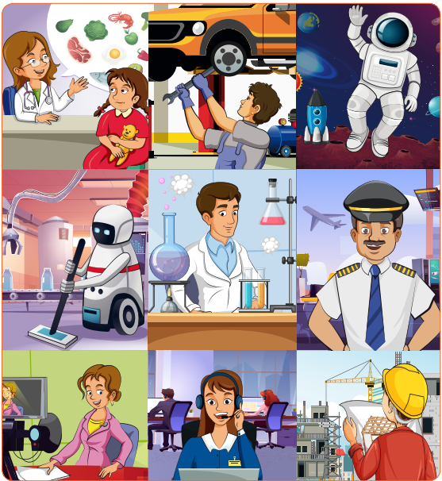
في حصة اليوم سنعمل جميعا على تحقق الهدف الآتي: توظيف معجم بسيط المهن والحرف و قراءة كلمات وجمل بدقة وسرعة
.

Slide 11
2
إملاء
نشاط اعتيادي

Slide 12

سأملي عليكم بعض الكلمات. خذوا ألواحكم واستعدوا.
اُكتبوا : صيف.
الكل يرفع اللوحة عند سماع الإشارة.

Slide 13

ارفعوا الألواح ، صححوا.
صَيْفٌ

Slide 14
اُكتبوا : سَماءٌ

Slide 15
ارفعوا الألواح ، صححوا.
سَماءٌ

Slide 16
اُكتبوا : شَمْسٌ

Slide 17
ارفعوا الألواح، صححوا.
شَمْسٌ

Slide 18
اُكتبوا : خَريفٌ

Slide 19
ارفعوا الألواح وصححوا.
خَريفٌ

Slide 20
3
المهن والحرف
التحدث وإغناء المعجم

Slide 21


انتبهوا جيدا، سأقوم بملاحظة الصورة وسأشير إلى عنصر منها وأعبر عنه بكلمة: مهندس ...
يستكشف الأستاذ كل الصورة قبل أن يشير إلى عنصر من عناصر الصورة، ثم يسميه

Slide 22

الآن دوركم! كل واحد منكم سيعبر عن عنصر من عناصر الصورة بكلمة واحدة.
يدون الأستاذ بعض الكلمات على السبورة.

Slide 23

الآن سنختار كلمة ثم نكتب عائلة الكلمة على مخطط شمسي.
يعين الأستاذ أحد المتعلمين لاختيار الكلمة، ويكتبها وسط المخطط الشمسي
طبيب

Slide 24
انتبهو جيدا ، ستفعلون مثلي.
يكتب الأستاذ الكلمة الأولى من عائلة الكلمة ثم ينتدب بعض المتعلمين للبحث عن كلمات أخرى ويدونها على المخطط في السبورة الجانبية.
طبيب
دواء

Slide 25
يقرأ الأستاذ الكلمات، ويتناوب المتعلمون على قراءتها. يمكن تركيب بعضها في جمل، وترويجها شفهيا.

Slide 26
4
المهن والحرف
أنشطة القراءة والكتابة

Slide 27

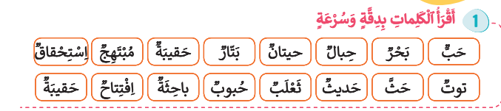
انتبهوا سأقرأ الكلمات التالية بدقة وسرعة و سيأتي دوركم في القراءة.

Slide 28
من يقرأ مثلي.
ينتدب الأستاذ التلاميذ لقراءة الكلمات مع التأكيد على الدقة والسرعة.

Slide 29



لاحظو ا الصور و اختاروا الكلمة المناسبة للصورة الأولى واكتبوها على الألواح.
قِرْدٌ – قِطٌّ - قَفَصٌ
دُبٌّ – ذُبابٌ - ديكٌ
كَلْبٌ – كِتابٌ - كُرَةٌ

Slide 30

صححوا..
يتم التصحيح بعد انتداب بعض المتعلمين لقراءة الكلمات و اختيار الكلمة المناسبة
قِرْدٌ – قِطٌّ - قَفَصٌ
دُبٌّ – ذُبابٌ - ديكٌ
كَلْبٌ – كِتابٌ - كُرَةٌ

Slide 31
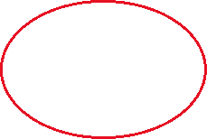
لاحظو ا الصور و اختاروا الكلمة المناسبة للصورة الثاانية واكتبوها على الألواح.
قِرْدٌ – قِطٌّ - قَفَصٌ
دُبٌّ – ذُبابٌ - ديكٌ
كَلْبٌ – كِتابٌ - كُرَةٌ

Slide 32
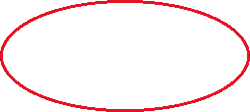

صححوا.
يتم التصحيح بعد انتداب بعض المتعلمين لقراءة الكلمات و اختيار الكلمة المناسبة
قِرْدٌ – قِطٌّ - قَفَصٌ
دُبٌّ – ذُبابٌ - ديكٌ
كَلْبٌ – كِتابٌ - كُرَةٌ

Slide 33


لاحظو ا الصور و اختاروا الكلمة المناسبة للصورة الثالثة واكتبوها على الألواح.
قِرْدٌ – قِطٌّ - قَفَصٌ
دُبٌّ – ذُبابٌ - ديكٌ
كَلْبٌ – كِتابٌ - كُرَةٌ

Slide 34
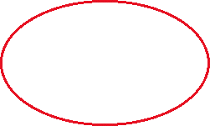
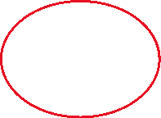
صححوا.
يتم التصحيح بعد انتداب بعض المتعلمين لقراءة الكلمات و اختيار الكلمة المناسبة.
قِرْدٌ – قِطٌّ - قَفَصٌ
دُبٌّ – ذُبابٌ - ديكٌ
كَلْبٌ – كِتابٌ - كُرَةٌ

Slide 35
انتبهوا سوف اتمم الجملة بالكلمة المناسبة.
الطَّبيبُ
الطَّيارُ
يُعالِجُ ........... الْمَريضَ.

Slide 36
يضع الأستاذ مكبر الصوت على أفكاره ليشرح للمتعلم كيفية اختيار الكلمة المناسبة:
الطَّبيبُ
الطَّيارُ
يُعالِجُ الطَّبيبُ الْمَريضَ.

Slide 37
اكتبوا الكلمة المناسبة لاتمام الجملة على الألواح..
الْحُمّى
الدَّواءَ
يَشْرَبُ الْمَريضُ ...........

Slide 38
صححوا..
الْحُمّى
الدَّواءَ
يَشْرَبُ الْمَريضُ الدَّواءَ

Slide 39

خذوا كراساتكم على الصفحة رقم: 12
نشاط القراءة و الكتابة
عمل فردي على الكراسة

Slide 40

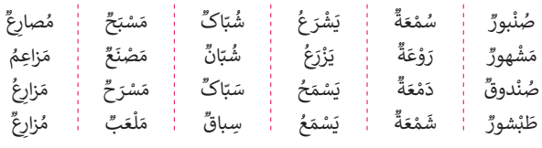
الآن خذوا الكراسة النشاط 1 ص12 تناوب على القراءة و التصحيح مع زميلك ( أحدكم يقرأ والآخر يصحح ثم تتبادلان الأدوار)..

Slide 41
من يقرأ ؟
ينتدب الأستاذ بعض التلاميذ لقراءة الكلمات.

Slide 42

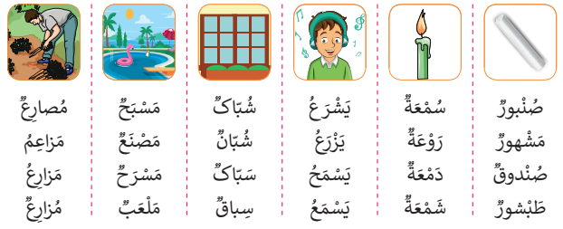
الآن أحط بخط الكلمة المناسبة لكل صورة.

Slide 43

ناقش الإجابات مع زميلك وصحح الأخطاء

Slide 44


صححوا.

Slide 45
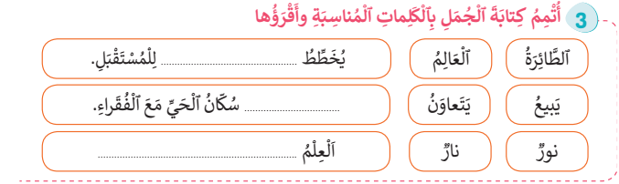
الآن ستنجزون النشاط 3 ص 12 : اتمموا الجمل بكتابة الكلمة المناسبة.

Slide 46
صححوا.
يتجول الأستاذ بين الصفوف ويتفقد عمل المتعلمين.
الْعالِمُ
يَتَعاوَنُ
نورٌ.

Slide 47
يقرأ الجمل؟
ينتدب الأستاذ بعض التلاميذ لقراءة الجمل..
الْعالِمُ
يَتَعاوَنُ
نورٌ.

Slide 48


الآن انجزوا النشاط 4 ص 12 : المطلوب نقل الجمل على الدفاتر.
ينمذج الأستاذ طريقة نقل المقاطع و الكلمات ثم يتجول بين الصفوف لمراقبة إنجازات المتعلمين وتقديم الدعم اللازم
يسمح بإتمام النشاط في المنزل إن تعذر إتمامه خلال الحصة.

Slide 49
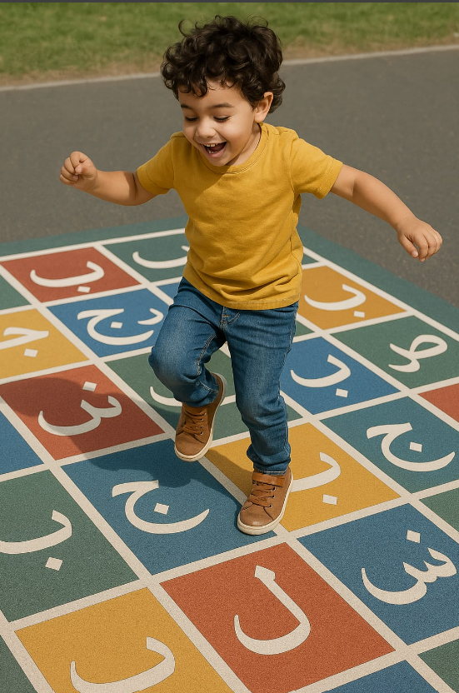
5
ألعاب
لعبة القفز على الكلمات

Slide 50
سنلعب الآن لعبة القفز على الكلمات. ،ينطق المتعلم الكلمة و يوظفها في جملة مفيدة.
يتم التركيز على البعد القرائي من اللعبة؛
تعطى الفرصة للمتعثرين في هذا النشاط؛
الحرص على سلامة المتعلمين الجسدية.

Slide 51
الواجبات المنزلية
تبصر الحصة
6
اختتام الحصة

Slide 52
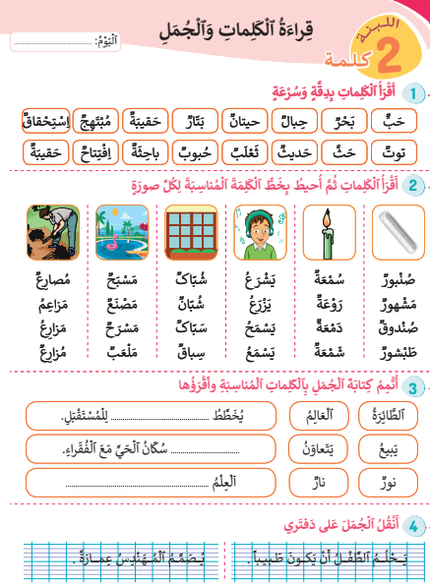
في منازلكم، ستشتغلون على الكراسة الصفحة4 ، سأراقب عملكم بداية الحصة الموالية إن شاء الله.
في منزلي سأقوم ب:
1- قراءة الكلمات على الصفحة 12 بدقة وسرعة؛
4- أتمم كتابة الجمل الواردة في النشاط رقم4 على دفتري بخط جميل ثم أقرؤها؛
5- أستعد لعرض إنجازي على أستاذي في اليوم الموالي.

Slide 53
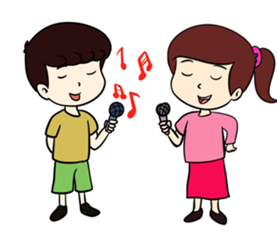
استمعوا لأنشودة يامعلمي.
أنشودة يا معلمي

Slide 54
رددوا مع الأنشودة.
يتم ترديد كل لازمة حتى يتم الحفظ.
أنشودة يا معلمي

Slide 55
أنهينا حصة اللغة العربية لهذا اليوم، شكرا لحسن تفاعلكم.
إلى اللقاء... نلتقي في الحصة القادمة إن شاء الله

Slide 56
تبصر الحصة
يسجل الأستاذ ملاحظاته عن الحصة على المذكرة اليومية، ومدى تفاعل المتعلمين مع مجرياتها؛
يسجل النسبة المئوية التي يقدرها لتحقق أهداف الحصة.

